Slide 1

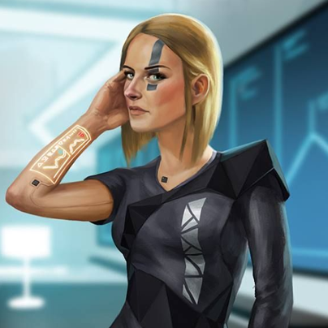

Dr. Cassandra "El Cerebro Mecánico"
Neurocientífica Transhumanista
Cassandra es una científica brillante obsesionada con la fusión de la tecnología y la mente humana. Experimentó con implantes cibernéticos en su propio cerebro y ahora busca expandir los límites de la inteligencia artificial y la mente humana.
Marcas
Golpes
Proezas
_Familia corporativa_____________
Condiciones
 | Contactos
 | “Se como se mueven los corpos”
 | Bien educada, Negociar, Bien vestida
Enfadado | Confundido | Debilitado
Acobardado | Contenido | Exhausto
Traumas
Neurocientifica
 | Implantes neuronales
 | Cibertecnología
 | Experimentar con sujetos, Implantar
 | Recuerdos falsos
Defectos
 | Inestabilidad IA
 | Carece de habilidades sociales
_Experimentos cibercerebrales
Equipo Básico
 | Inteligencia potenciada
 | Piensa rápido, buscar puntos débiles
Tarjeta Trauma Team
Equipo Especial
 | Ciberherramientas: Alta calidad, portátiles
 | Ropa con clase: Blindada, Con Estilo
 | Pistola: Oculta, Desenfundado rápido, Puntería mejorada
_________________________________________
Puntos experiencia
_________________________________________
Impulso
Desarrollar una IA que potencie a los humanos.

Slide 2
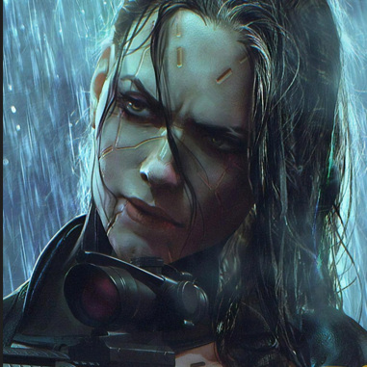
Nova “La Sombra Mortal"
Asesina de élite
Nova fue criada en una instalación de entrenamiento clandestina desde una edad temprana. Es la mejor en su campo y es contratada para eliminar a objetivos de alto perfil. Su pasado y verdadera identidad son un misterio.
Marcas
Golpes
Proezas
_Asesina entrenada_____________
Condiciones
 | Sigilosa
 | Artes marciales
 | Puntería precisa
 | Armas, Esquivar, Uso de venenos
 | Seguir al objetivo, Sin Piedad
Enfadado | Confundido | Debilitado
Acobardado | Contenido | Exhausto
Traumas
Genes editados
 | Ágil
 | En Forma, Fuerte,
Defectos
 | Clon huido
 | Disparar primero y preguntar después
Ciberbrazos
Equipo Básico
 | Cuchillas largas
 | Pegar duro, Bloquear el golpe
Pistola, Abrigo largo
Equipo Especial
 | Fusil francotirador: Preciso, Silenciado, Larga distancia
 | Nanoblindaje: Blindada, Camuflaje adaptativo
_________________________________________
Puntos experiencia
_________________________________________
Impulso
Encontrar a mi familia

Slide 3
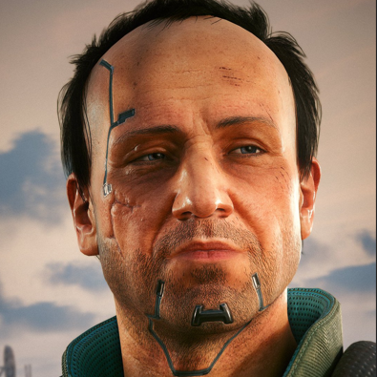
Hicks “Ingenierio de los Cielos”
Piloto de Drones
Hicks era un talentoso ingeniero aeroespacial orbital que fue despedido de su trabajo debido a su activismo contra la explotación de los recursos naturales. Ahora en la tierra se dedica a crear y pilotar drones de combate y vigilancia para misiones encubiertas y sabotaje.
Marcas
Golpes
Proezas
Ingeniero aeroespacial
Condiciones
 | “Tengo un dron para todo”
 | Reparar rápido
 | Mecánica general
Enfadado | Confundido | Debilitado
Acobardado | Contenido | Exhausto
Traumas
Orbital
 | Piloto remoto
 | Filtro toxinas, Bien educado, Moverse
 | En ZeroG
Defectos
 | Estructura ósea débil
 | Buscado por la ley
_Revolucionario
Equipo Básico
 | Disrupción en la red
 | Intervenir telecomunicaciónes
 | Propaganda, Emitir señal, Inspirar a
 | otros, Red de organizaciones
Camioneta, Pistola
Equipo Especial
 | Drone ataque: Autónomo, Aturdir
 | Dron espía: Pasa desapercibido, Portable
 | Chip interface: Generar interferencia, Escucha, Controlar drone
_________________________________________
Puntos experiencia
_________________________________________
Impulso
Exponer los abusos de PetroChem contra el medio ambiente

Slide 4
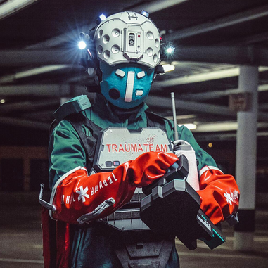
Max “El Sanador del caos”
Matasanos de Emergencias Cibernéticas
Max vivió en una zona de guerra devastada por conflictos corporativos, donde su hermana murió. Ahora trabaja para Trauma Team, salvando vidas en medio del caos, utilizando implantes y tecnología avanzada para tratar heridas mortales en medio de los tiroteos más violentos.
Marcas
Golpes
Proezas
Medicina de combate
Condiciones
 | “Te arreglo en seguida”
 | Mantener la calma bajo presión
 | Farmaceutica
 | Evaluar heridas, Pulso Firme, Tratar
 | enfermos
Enfadado | Confundido | Debilitado
Acobardado | Contenido | Exhausto
Traumas
Nacido en zona de combate
 | Resistencia
 | Supervivencia, Robar, Mantenerte fuera
 | De la línea de fuego
Defectos
 | Adicto a la morfina
 | Imprudente, toma riesgos innecesarios
Temerario
Equipo Básico
 | Sin miedo
 | Reflejos, Tomar la iniciativa
Escaner biomédico, Subfusil
Equipo Especial
 | Medpack: Bien equipado, Drogas
 | Traje Trauma: Blindado, Respirador
 | Ciberorganos: Defribilador, Filtro de toxinas
_________________________________________
Puntos experiencia
_________________________________________
Impulso
Encontrar a los asesinos de su hermana

Slide 5
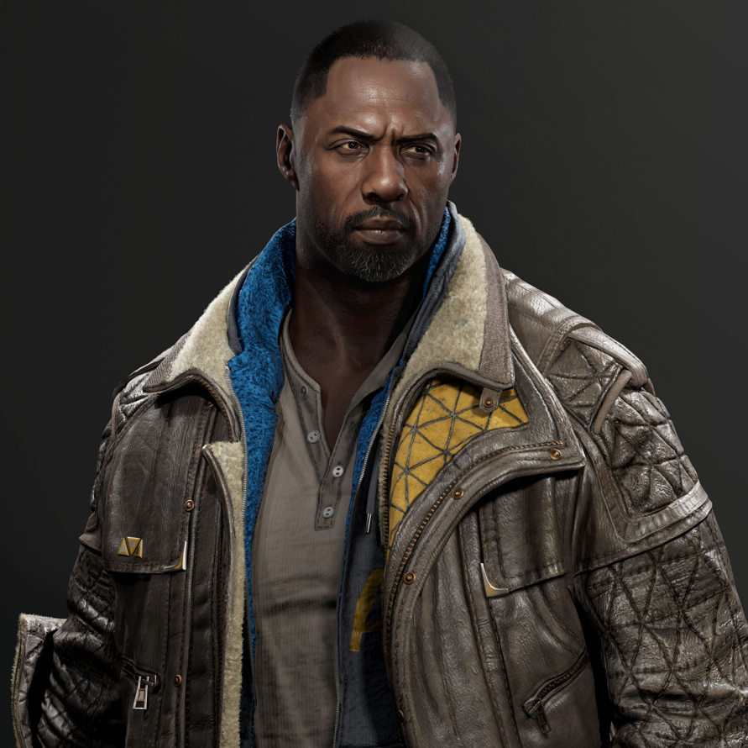
Jack "El Ojo Perspicaz"
Jack es un exdetective de la policía que dejó el cuerpo después de un caso traumático. Ahora trabaja como detective privado, resolviendo casos complicados y desentrañando misterios en las calles oscuras de la ciudad. Su instinto agudo y su habilidad para conectar piezas sueltas lo convierten en un investigador excepcional.
Marcas
Golpes
Proezas
Detective
Condiciones
 | Seguir la pista
 | Leer a la gente
 | Interrogar, Pasar desapercibido,
 | Observador meticuloso
Enfadado | Confundido | Debilitado
Acobardado | Contenido | Exhausto
Traumas
Expolicia
 | “Sigo teniendo amigos en el cuerpo”
 | Disparar a herir
 | Autoridad, Organizar una operación,
 | “Me conozco cada calle de la ciudad”
Defectos
 | Tiene un código
 | Vieja herida
Paladín
Equipo Básico
 | Encajar el golpe
 | Mantenerse firme, Defender, Furia Justa
 | Intimidar
Ganzuas
Equipo Especial
 | Pistola: Penetrante, Munición conmoción, Intimidante
 | Ciberojos: Advertir, Asistente puntería,
 | Abrigo largo: Absorver impacto, Disruptor punteria
_________________________________________
Puntos experiencia
_________________________________________
Impulso
Resolver el caso que me hizo abandonar el cuerpo

Slide 6
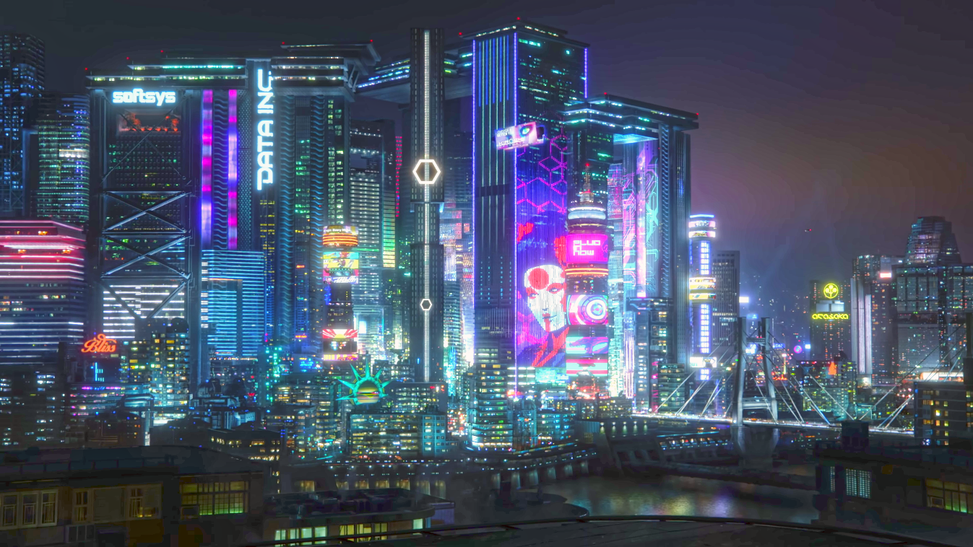
Como cyberpunk, tienes a la tecnología agarrada por el cuello y sigues resistiendo. No te da miedo probar lo último en mejoras de cibertecnología y bioingeniería. Tienes conectores interface en las muñecas, armas en los brazos y programas implantados en el cerebro. Formas parte del coche que conduces, del aerodino que pilotas y de las armas que disparas. Te zambulles de cabeza en sistemas computerizados, usando la mente para arrojarte a la velocidad de la luz en las nuevas y más pequeñas arquitecturas de la RED. Abres cerraduras electronicas con dedos biónicos y miras hacia el futuro con sentidos optimizados.
Ser cyberpunk también es una actitud. Vistes a la última moda, conoces a la gente precisa y sigues a las muchedumbres apropiadas. Planeas tus crímenes en los bares y clubes más selectos; tus enemigos son ejércitos corporativos, bandas de ciborgs motorizados, asesinos blindados y netrunners computerizados. Tus armas son tu aplomo, el conocimiento de la calle, las bravatas y la pistola inteligente Minami 10 conectada a tu cadera.
Estáis en Night City es la ciudad de los sueños, oscura y deslumbrante, situada en la costa oeste de los Estados Unidos. Es una ciudad que nunca duerme, donde las luces brillantes de neón y los ruidos ensordecedores de la vida nocturna inundan las calles. Los edificios de cristal y acero se elevan hacia el cielo, creando un paisaje de arquitectura impresionante, pero frío y distante.
Santo Domingo es uno de los distritos más antiguos de Night City y se ha convertido en un campo de pruebas para proyectos industriales: las corporaciones destruyen viejas fábricas, solo para construir otras nuevas en su lugar. Mientras los residentes se ganan la vida desesperadamente en megaedificios abarrotados, deseando constantemente algo mejor. El distrito está controlado por Calle 6, un grupo formado por ex-militares ultra nacionalistas que anhelan una Nuevo Estados Unidos reunificado.

Slide 7
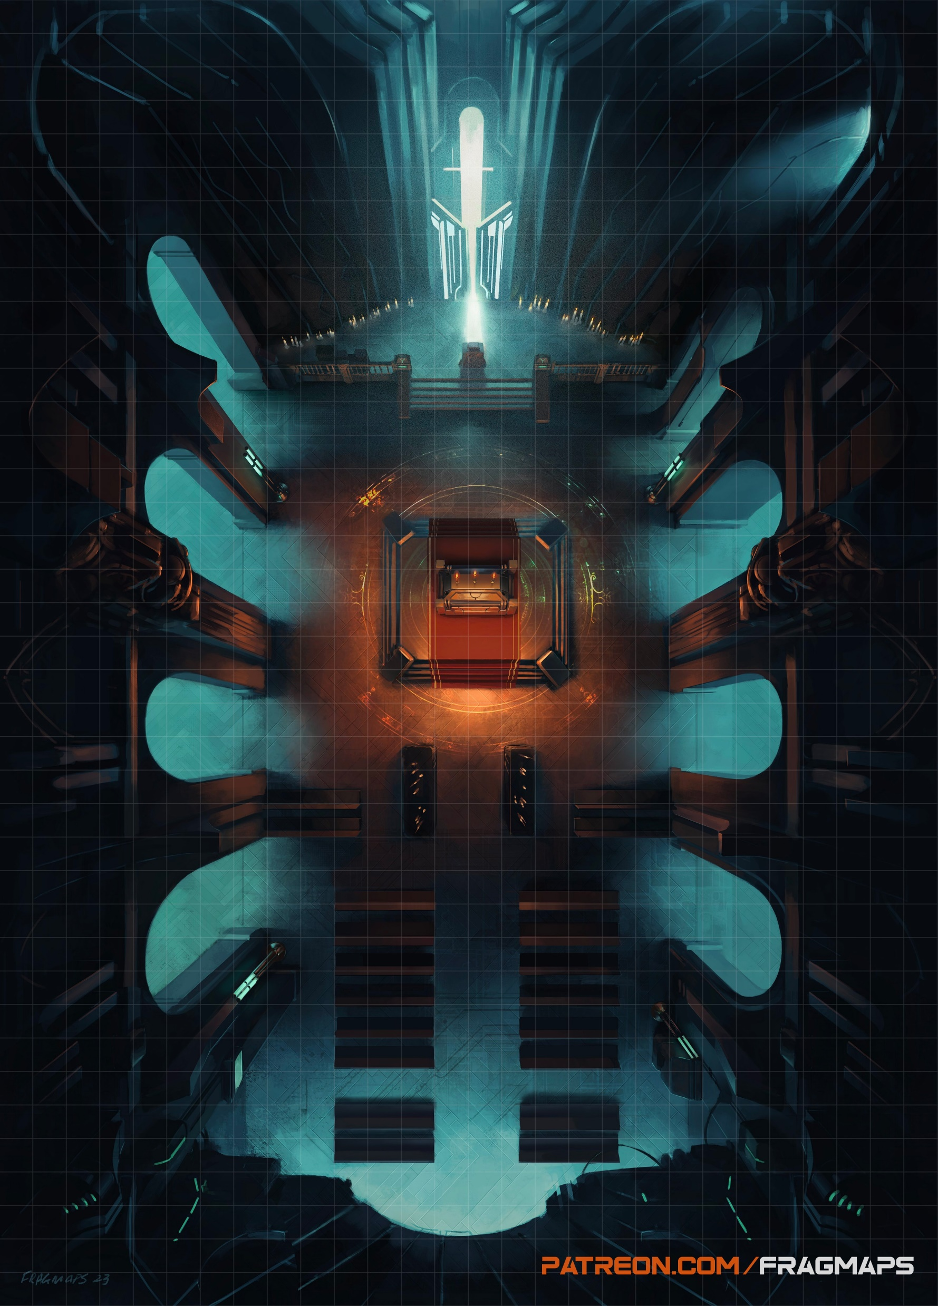

Slide 8
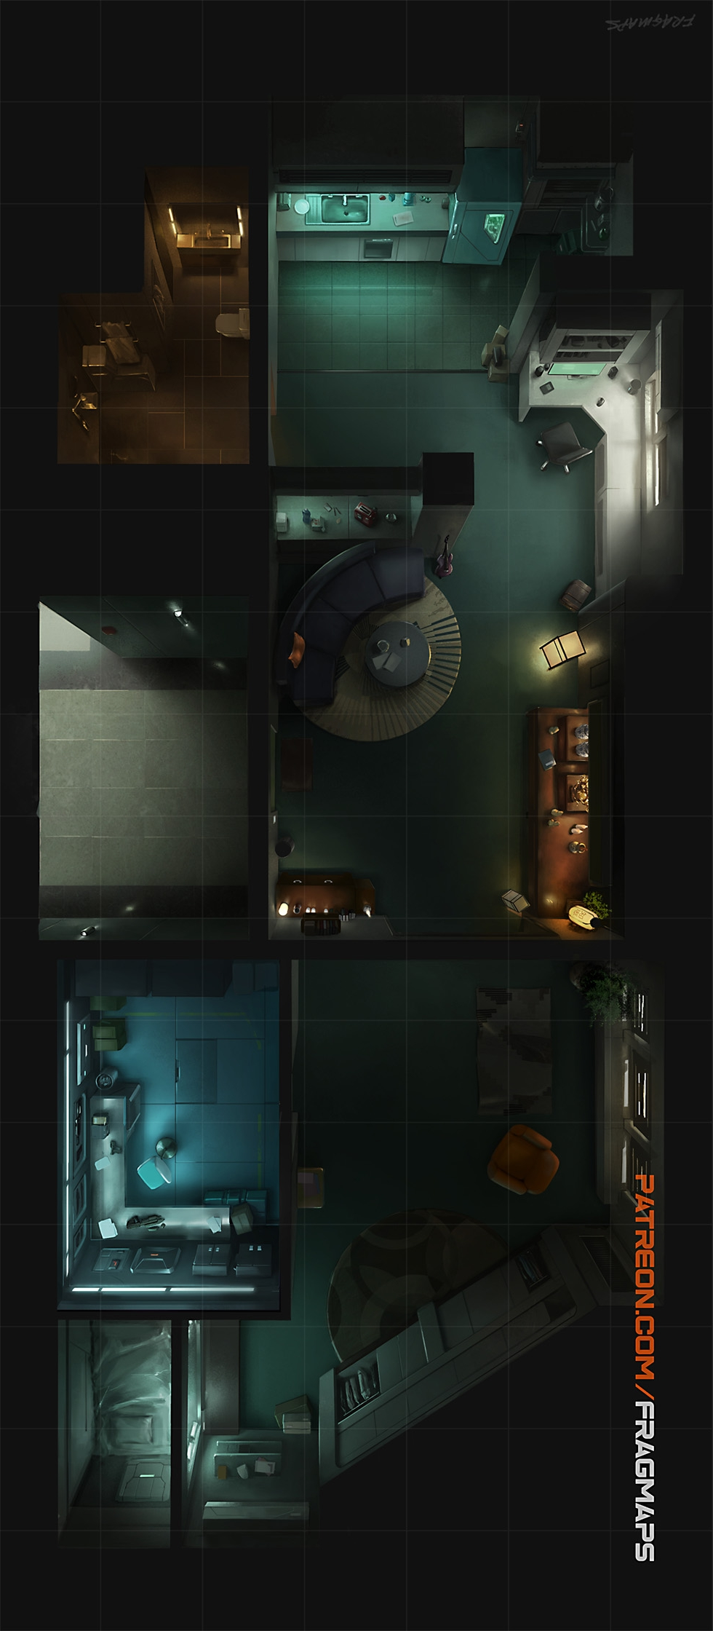

Slide 9
